Slide 1
Elektrické pole, elektrický proud v kovech, polovodiče.
Dr. Jana Mattová

Slide 2
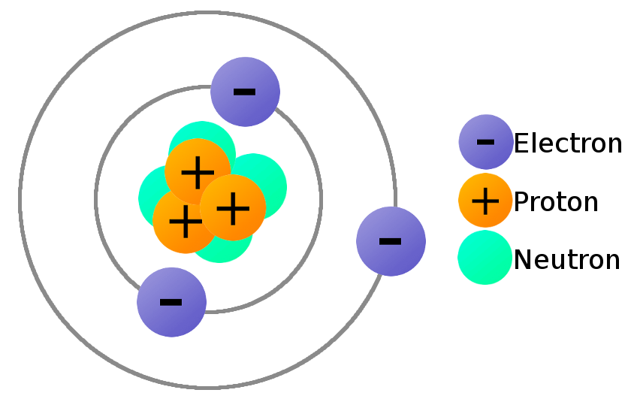
Elektrický náboj Q
Elektrický náboj je vlastnost částic popisující vzájemné působení mezi nimi.
Jde o formu interakce mezi částicemi (resp. tělesy), podobně jako hmotnost dává vznik gravitačnímu přitahování, tak náboj dává vznik elektrickému přitahování nebo odpuzování. Gravitace působí mezi vším co má nějakou hmotnost, elektrická interakce působí mezi objekty s nábojem.
Tato vlastnost částic může být dvojího typu, což označujeme jako kladný a záporný náboj.
Jednotkou náboje je coulomb [ C ] podobně, jako je jednotkou hmotnosti kilogram [ kg ].
Nejmenší možná hodnota elektrického náboje elementárních částic je e = 1,602 176 565 ∙ 10⁻¹⁹ C (tzv. kvantování elektrického náboje).
Elektrický náboj nevzniká, ani nezaniká, pouze existuje a lze ho jenom přemísťovat – zákon zachování elektrického náboje.

Slide 3
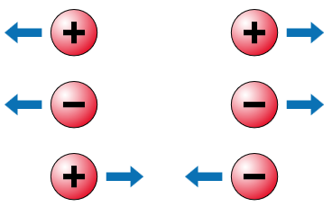
Elektrická síla
Dvě elektricky nabita tělesa (nebo částice s nábojem) na sebe vzájemně působí silou, která může být přitažlivá nebo odpudivá.
Coulombův zákon – dva bodové náboje na sebe působí stejně velkou silou opačného směru. Tato síla je přímo úměrná součinu velikostí těchto nábojů a nepřímo úměrná druhé mocnině jejich vzdálenosti.

Slide 4
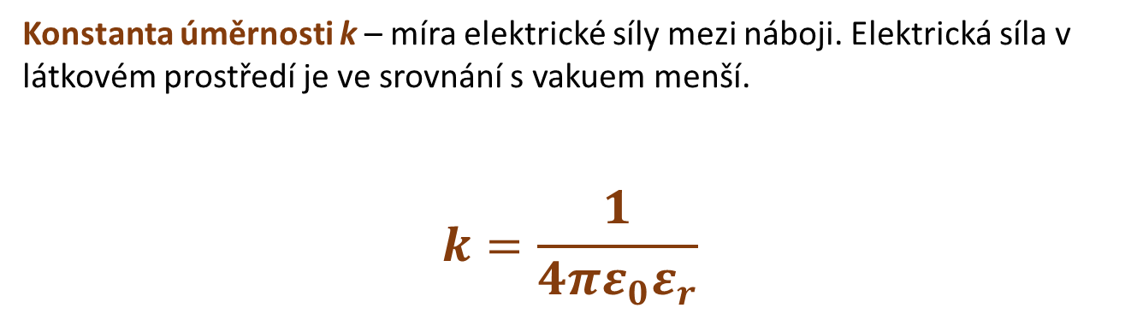
Konstanta úměrnosti k, permitivita ε
Konstanta úměrnosti k – míra elektrické síly mezi náboji. Elektrická síla v látkovém prostředí je ve srovnání s vakuem menší.
$$k=\frac{1}{4πε_{0}ε_{r}}$$
ε₀ – permitivita vakua; 8,854.10^{–12} C² ⋅ N^{–1} ⋅ m^{–2} (v jednotkách SI jako F.m⁻¹)
ε_{r} – relativní permitivita; různá pro každé prostředí či látku
Permitivita říká, jak velké elektrické pole „protéká“ prostředím mezi dvěma bodovými náboji (je to míra jakéhosi odporu prostředí, který klade prostředí vznikajícímu elektrickému poli).

Slide 5
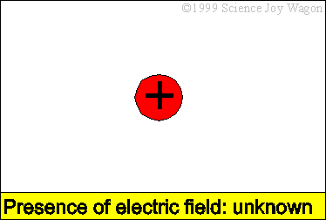
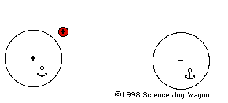
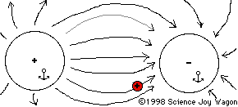
„Mapa“ elektrického pole
Když chceme zjistit, jak vlastně elektrické pole vypadá, stačí sledovat cestu pohybujícího se náboje vůči stojícímu.
Směr siločár od kladného k zápornému náboji je dán konvencí.

Slide 6
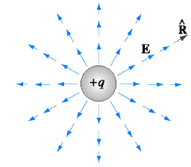
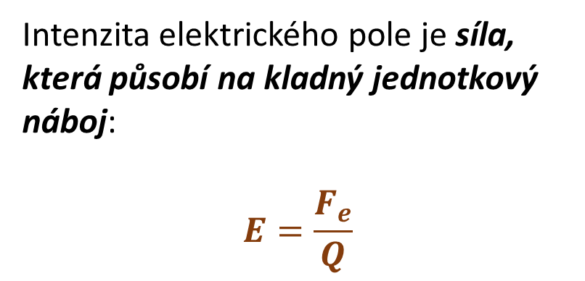
Intenzita statického elektrického pole
Intenzita elektrického pole je síla, která působí na kladný jednotkový náboj:
$$E=\frac{F_{e}}{Q}$$
Intenzita je vektorová veličina (její směr určíme jako tečnu k siločáře v daném místě el. pole); jednotkou je N.C⁻¹ (v jednotkách SI jako V.m⁻¹).
Intenzita el. pole tvořeného N počtem nábojů je dána vektorovým součtem el. polí všech dílčích nábojů.

Slide 7
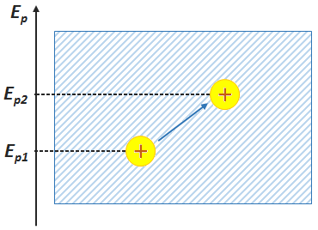
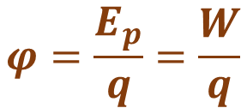
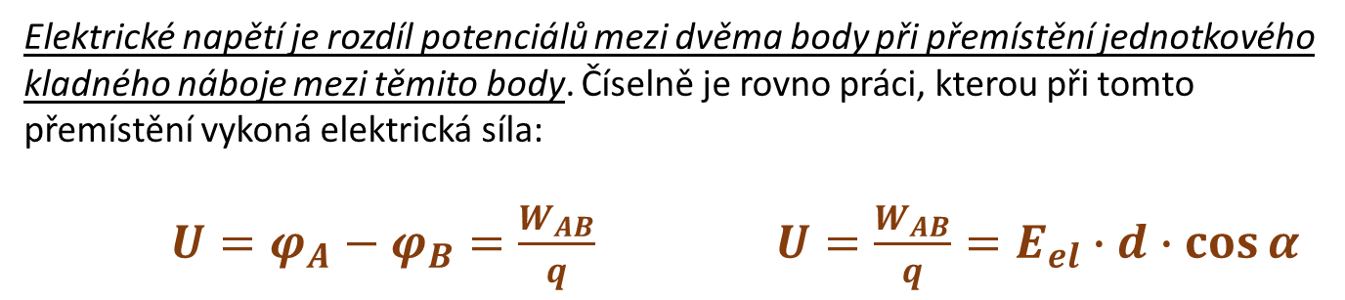
Elektrický potenciál, napětí
El. Potenciál popisuje potenciální energii jednotkového el. náboje. (Jde o množství práce, kterou vykoná elektrická síla při přenesení náboje mezi dvěma místy s rozdílnou hodnotou potenciální energie.)
B
A
$$φ=\frac{E_{p}}{q}=\frac{W}{q}$$
Jednotkou je volt V.
Elektrické napětí je rozdíl potenciálů mezi dvěma body při přemístění jednotkového kladného náboje mezi těmito body. Číselně je rovno práci, kterou při tomto přemístění vykoná elektrická síla:
$U=φ_{A}−φ_{B}=\frac{W_{AB}}{q} U=\frac{W_{AB}}{q}=E_{el}∙d∙\cos{α}$

Slide 8
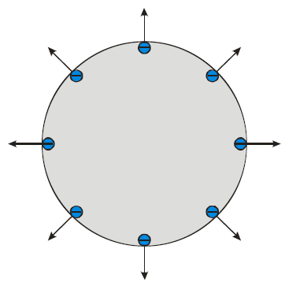
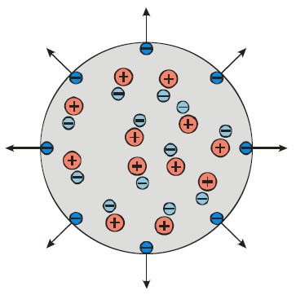
Rozložení náboje, plošná hustota
Přenesený náboj se rozmístí na okrajích vodivého tělesa s největší hustotou na hranách. Elektrická intenzita uvnitř vodivého tělesa je vždy nulová a elektrický potenciál má všude stejnou hodnotu.
Platí pro rovnoměrně rozložený náboj.
Plošná hustota náboje pro kouli.
Závislost elektrické intenzity a plošné hustoty náboje.

Slide 9
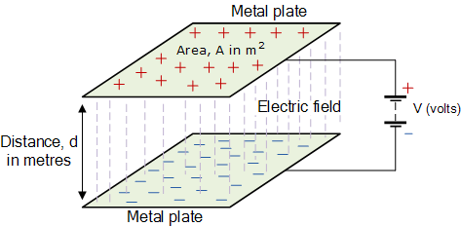
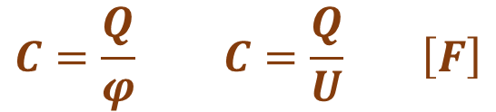
Kapacita vodiče C
Pro využití elektřiny je žádoucí, aby vodič byl schopný náboj uchovávat. Tuto schopnost vodiče nazýváme kapacita C.
$$C=\frac{Q}{φ} C=\frac{Q}{U} \left[F\right]$$
Kondenzátor – vodič upravený tak, aby měl velkou kapacitu.

Slide 10
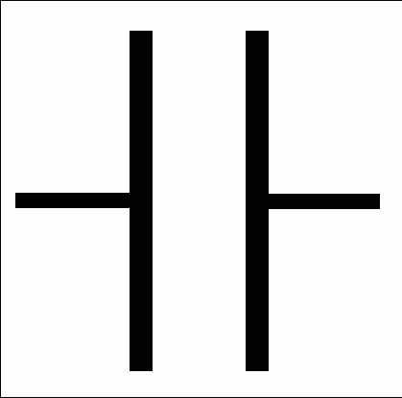
Kondenzátor
V elektrickém poli dochází k pohybu náboje. Kondenzátor tak může získávat a ztrácet energii („nabíjení“ a „vybíjení“).
Elektrická energie získána při nabíjení je číselně rovna práci, kterou vykonávají elektrické síly pohybem nábojů.

Slide 11
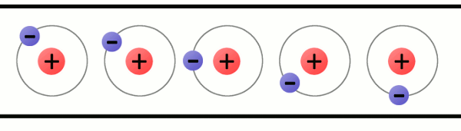
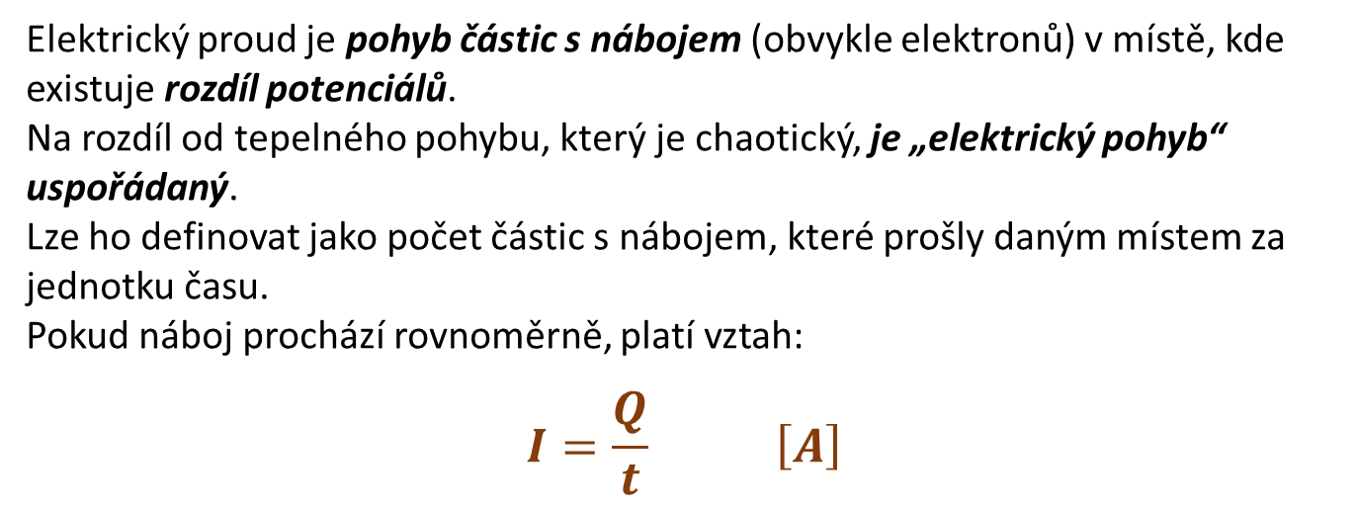
Elektrický proud
Tok volných elektronů
To, že tok proudu má opačný směr než tok elektronů, je dáno pouze historicky (tehdy se nevědělo, které částice a kam se pohybují).
Tok proudu
Elektrický proud je pohyb částic s nábojem (obvykle elektronů) v místě, kde existuje rozdíl potenciálů.
Na rozdíl od tepelného pohybu, který je chaotický, je „elektrický pohyb“ uspořádaný.
Lze ho definovat jako počet částic s nábojem, které prošly daným místem za jednotku času.
Pokud náboj prochází rovnoměrně, platí vztah:
$$I=\frac{Q}{t} \left[A\right]$$

Slide 12



Příklad
Počet volných elektronů, které projdou průřezem kovového vodiče s proudem 1,6 mA za dobu 100 s je přibližně…?
I = 1,6 mA = 0,0016 A
t = 100 s
počet elektronů N = ?
$$I=\frac{Q}{t}$$
$$N=\frac{Q}{e}$$
$$N=\frac{I∙t}{e}=\frac{0,0016 A∙100 s}{{1,6.10}^{−19} C}=\frac{0,16 A.s}{{1,6.10}^{−19} C}={10}^{18}$$

Slide 13
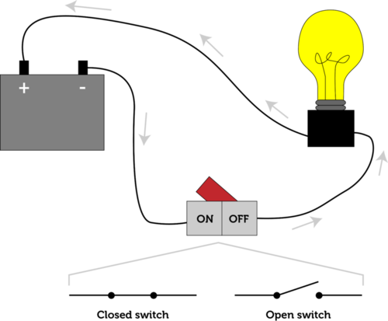
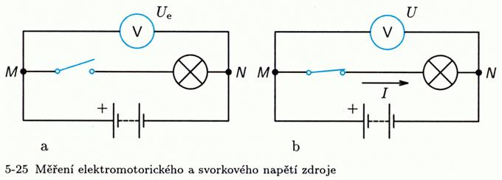
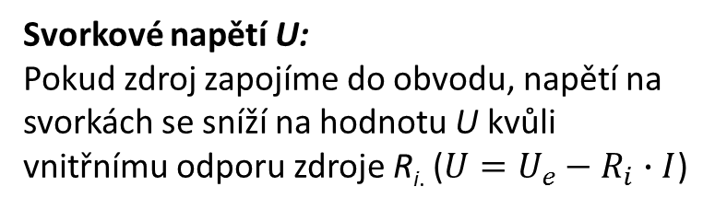
Elektrický zdroj
Elektrický zdroj je každé zařízení, které přeměňuje jiný druh energie na energii elektrickou.
Elektrický zdroj má dvě místa (póly), mezi kterými je udržován elektrický potenciál (místa na pólech, kam se napájejí vodiče, se nazývají svorky).
Elektromotorické napětí U_{e}:
Napětí mezi póly (nezatíženého) zdroje.
Svorkové napětí U:
Pokud zdroj zapojíme do obvodu, napětí na svorkách se sníží na hodnotu U kvůli vnitřnímu odporu zdroje R_{i.} ($U=U_{e}−R_{i}∙I$)

Slide 14

Příklad
K baterii o elektromotorickém napětí 4,5 V a vnitřním odporu 1 Ω je připojená žárovka, kterou prochází proud 200 mA. Jaké je napětí na žárovce?
U_{e} = 4,5 V
R_{i} = 1 Ω
I = 200 mA = 0,2 A
U = ? V
$$U=U_{e}−R_{i}∙I$$
$$Na žárovce bude stejné napětí jako na svorkách zdroje.$$
$$U=U_{e}−R_{i}∙I=4,5 V−1 ∙0,2 A=4,5 V−0,2 V=4,3 V$$

Slide 15
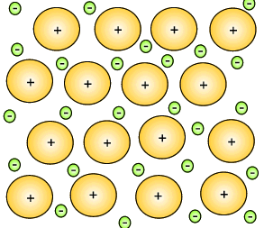
Elektrický proud v kovech
Valenční elektrony mohou být snadno odtrženy z atomového obalu (tzv. volné elektrony).
Volné elektrony se chaoticky pohybují mezi atomy kovu (tzv. elektronový plyn).
Když připojíme kovový vodič ke zdroji, volné elektrony se začnou pohybovat usměrněně ke kladnému pólu (vzniká elektrický proud).

Slide 16
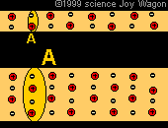
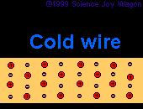
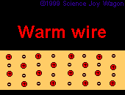

Ohmův zákon
Při neměnné teplotě je proud protékající kovovým vodičem přímo úměrný napětí mezi konci vodiče, přičemž konstantou této úměrnosti je odpor R.
$$U=R∙I \left[V\right]$$
Odpor je vlastností samotné struktury a pohybu částic kovu a je závislý na délce, průřezu a na teplotě kovového vodiče.
průřez
studený vodič
zahřáty vodič

Slide 17

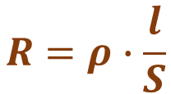
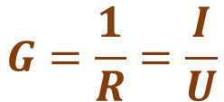
Závislost odporu na délce, ploše a teplotě vodiče
Čím delší vodič, tím větší odpor klade procházejícímu proudu. Čím větší průřez, tím menší odpor (více nábojů projde vodičem za jednotku času).
ρ – měrný elektrický odpor (rezistivita); typická pro každý kov; [Ω.m]
$$R=ρ∙\frac{l}{S}$$
Čím vyšší teplota, tím větší odpor.
R₁ – odpor při teplotě T₁; ∆T = T – T₁
α - teplotní součinitel elektrického odporu [K⁻¹]; typický pro každý kov
$$R=R_{1}\left(1+α∙∆T\right)$$
$$G=\frac{1}{R}=\frac{I}{U}$$
G – konduktivita; převrácená hodnota odporu (můžeme taky říct, jak je látka „dobře vodivá“); [S]

Slide 18


Příklad
Jaký celkový odpor má měděný vodič o délce 10 m a průřezu 0,34 mm²? Rezistivita mědi je 0,017x10⁻⁶ Ω.m.
l = 10 m
S = 0,34 mm² = 3,4.10⁻⁷ m²
ρ = 0,017.10⁻⁶ Ω.m
R = ? Ω
$$R=ρ∙\frac{l}{S}$$
$$R=ρ∙\frac{l}{S}=0,017.{10}^{−6} Ω.m∙\frac{10 m}{3,4.{10}^{−7} m^{2}}=0,5 $$

Slide 19

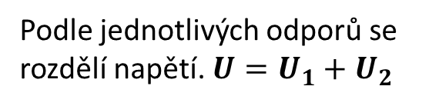
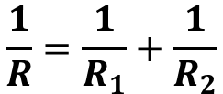
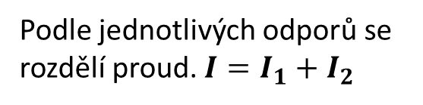
Řazení odporu do obvodu
Rezistor – součástka používaná k regulaci elektrického proudu (reostat) a/nebo ke změně napětí (potenciometr).
Do série (za sebou)
Paralelně (vedle sebe)
Podle jednotlivých odporů se rozdělí napětí. $U=U_{1}+U_{2}$
Podle jednotlivých odporů se rozdělí proud. $I=I_{1}+I_{2}$
Proud zůstává konstantní.
Napětí zůstává konstantní.
$$R=R_{1}+R_{2}$$
$$\frac{1}{R}=\frac{1}{R_{1}}+\frac{1}{R_{2}}$$

Slide 20
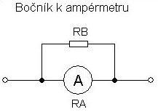



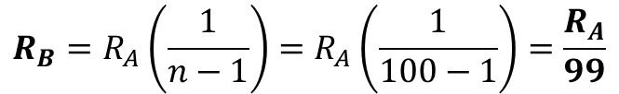
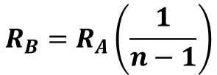
Příklad
Ampérmetr s odporem R_{A} a rozsahem 0 až 60 mA má být použit k měření proudu do 6 A. K příslušnému zvětšení rozsahu přístroje je třeba připojit k ampérmetru paralelně rezistor o odporu…?
Poznáme jenom to, že rozsah ampérmetru se má zvětšit 100krát (ze 60 mA na 6 A) a že rezistor je nutné k ampérmetru připojit paralelně.
$$U=R∙I$$
$$R_{B}=R_{A}\left(\frac{1}{n−1}\right)$$
$$\frac{1}{R}=\frac{1}{R_{A}}+\frac{1}{R_{B}}$$
kolikrát chceme rozsah zvětšit
$$R_{B}=R_{A}\left(\frac{1}{n−1}\right)=R_{A}\left(\frac{1}{100−1}\right)=\frac{R_{A}}{99}$$
Poznámka: Pokud bychom chtěli zvětšit rozsah voltmetru, zapojuje se k němu rezistor (tzv. předřadník) do série a pro velikost jeho odporu platí vztah:
$$R_{P}=R_{V}\left(n−1\right)$$

Slide 21
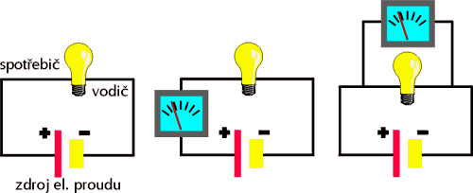
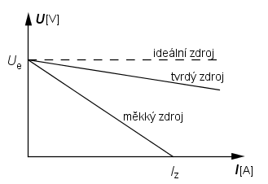
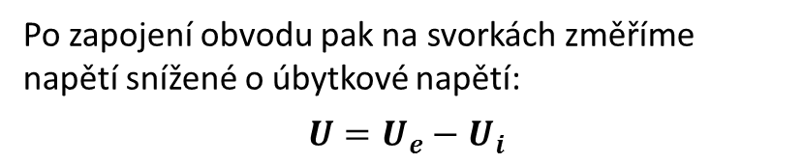
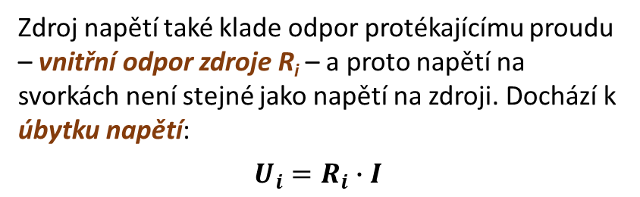
Elektrický obvod
voltmetr
rezistor
ampérmetr
Zdroj napětí také klade odpor protékajícímu proudu – vnitřní odpor zdroje R_{i} – a proto napětí na svorkách není stejné jako napětí na zdroji. Dochází k úbytku napětí:
$$U_{i}=R_{i}∙I$$
Po zapojení obvodu pak na svorkách změříme napětí snížené o úbytkové napětí:
$$U=U_{e}−U_{i}$$

Slide 22
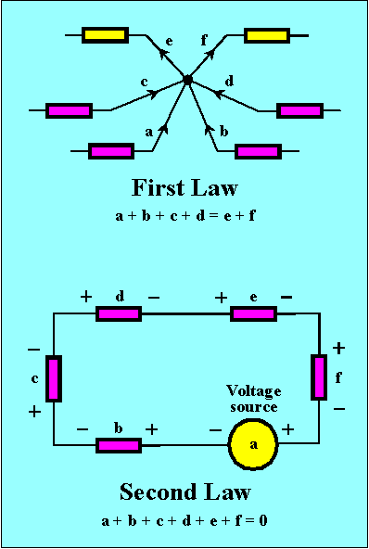

Složitější obvody, Kirchhoffovy zákony
Kirchhoffův zákon – součet proudů vstupujících do uzlu se rovná součtu proudů z uzlů vystupujících. Algebraický součet proudů v uzlu je roven nule:
zákon zachování náboje
Podle konvence je proud vstupující do uzlu kladný a proud vystupující z uzlu záporný.
Kirchhoffův zákon – součet úbytků napětí na spotřebičích v uzavřené části obvodu se rovná elektromotorickému napětí zdrojů v této části obvodu. Algebraický součet napětí v uzavřené části obvodu (smyčce) je roven nule:
zákon zachování energie

Slide 23

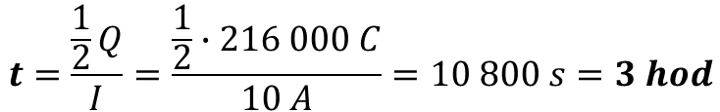
Příklad
Během úplného vybití akumulátoru by se přenesl celkový náboj 216 kC. Jak dlouho můžeme nejvýše akumulátor vybíjet proudem 10 A, nemáme-li překročit jeho 50% vybití?
U = 216 kC = 216 000 C
I = 10 A
t = ? s
$$I=\frac{Q}{t}$$
$$50 \% vybití akumulátoru →50 \% z celkového náboje,tj. \frac{1}{2}Q$$
$$t=\frac{\frac{1}{2}Q}{I}=\frac{\frac{1}{2}∙216 000 C}{10 A}=10 800 s=3 hod$$

Slide 24



Příklad
Voltmetr o odporu 50 Ω ukazuje napětí 1,75 V. Jaký náboj jím projde za 2 minuty?
R_{i} = 50 Ω
U_{i} = 1,75 V
t = 2 min = 120 s
Q = ? C
$$U_{i}=R_{i}∙I$$
$$I=\frac{Q}{t}$$
$$Q=\frac{U_{i}∙t}{R_{i}}=\frac{1,75 V∙120 s}{50 Ω}=4,2 C$$

Slide 25
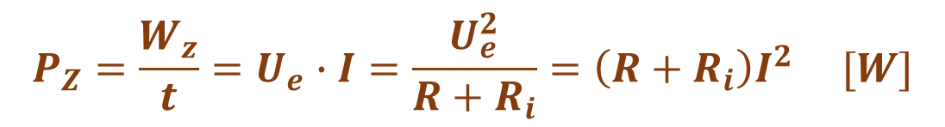

Práce a výkon stejnosměrného proudu
Elektrony procházející obvodem odevzdávají část své energie vodiči, spotřebičům, součástkám atd. Velikost energie je přímo úměrná napětí na zdroji (napětí uděluje elektronům rychlost). Obvodem prochází mnoho elektronů s celkovým nábojem Q. Výsledná práce také závisí na době, během které proud protéká.
$$W=U∙Q=U∙I∙t [J]$$
Pokud nedochází k přeměně elektrické energie v jinou formu (proud jenom protéká skrze vodič), elektrická práce je pak rovna teplu, které vzniká pohybem elektronů (změříme, jak se vodič zahřál).
Výkon je práce, kterou dodá zdroj elektrické energie do obvodu za 1 sekundu („práce zdroje“)
$$P_{Z}=\frac{W_{z}}{t}=U_{e}∙I=\frac{U_{e}^{2}}{R+R_{i}}=\left(R+R_{i}\right)I^{2} [W]$$

Slide 26
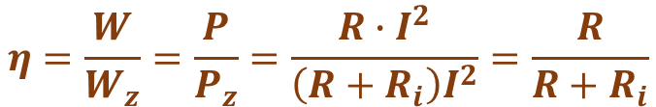
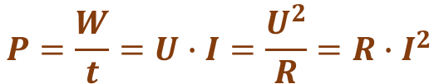
Příkon spotřebiče, účinnost obvodu
Příkon je ta část elektrické energie, která se spotřebuje spotřebičem (tedy se přemění na jinou formu energie). Jde v podstatě o výkon spotřebiče, má i stejnou jednotku. Pro nás (jako pro spotřebitele) je však důležitější znát, kolik energie se spotřebičem skutečně spotřebuje (spotřebič s větším výkonem spotřebuje více energie).
$$P=\frac{W}{t}=U∙I=\frac{U^{2}}{R}=R∙I^{2}$$
Podíl příkonu a výkonu je účinnost obvodu (resp. stroje). Je to relativní veličina v procentech.
$$η=\frac{W}{W_{z}}=\frac{P}{P_{z}}=\frac{R∙I^{2}}{\left(R+R_{i}\right)I^{2}}=\frac{R}{R+R_{i}}$$
Účinnost obvodu říká, jaká část z celkové energie vytvořené zdrojem se dostane k spotřebiči.

Slide 27



Příklad
Jak velký elektrický náboj se přenese při svícení trvajícím 1 hodinu žárovkou o výkonu 20 W při napětí 12 V?
t = 1 hod = 3 600 s
P = 20 W
U = 12 V
Q = ? C
$$P=\frac{W}{t}=U∙I$$
$$I=\frac{Q}{t}$$
$$V podstatě jde o příkon spotřebiče \left(žárovky\right).$$
$$Q= \frac{P∙t}{U}=\frac{20 W∙3 600 s}{12 V}=6 000 C=6 kC$$

Slide 28


Příklad
K baterii o elektromotorickém napětí 4,5 V a vnitřním odporu 1 Ω je připojena žárovka, kterou prochází proud 200 mA. Jaká je účinnost obvodu?
U_{e} = 4,5 V
R_{i} = 1 Ω
I = 200 mA = 0,2 A
η = ? %
$$η=\frac{P}{P_{z}}=\frac{U∙I}{U_{e}∙I}$$
$$U_{e}=U+R_{i}∙I$$
$$η=\frac{P}{P_{z}}=\frac{U∙I}{U_{e}∙I}=\frac{\left(U_{e}−R_{i}∙I\right)∙I}{U_{e}∙I}=\frac{\left(4,5 V−1 Ω∙0,2 A\right)∙0,2 A}{4,5 V∙0,2 A}=\frac{0,86 W}{0,9 W}\dot{=}96 \%$$

Slide 29
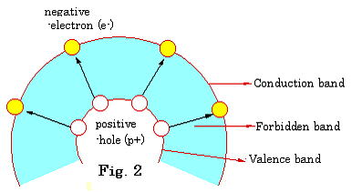
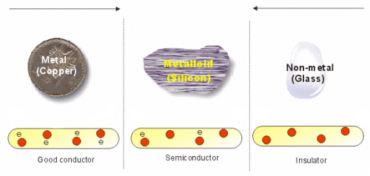
Vodič, polovodič, izolant a pásová struktura elektronů
Proud může vést jen elektron valenční slupky (tzv. valenční pás). Látka se vodivou stává až tehdy, když tento elektron projde do vodivostního pásu (první neobsazená slupka atomového obalu).
U vodičů elektronům stačí málo energie na to, aby obsadili první neobsazenou sloupku. U některých vodičů se tyto dva pásy dokonce překrývají.
U polovodičů je zapotřebí dodat elektronům víc energie, aby se dostali do vodivostního pásu (říkáme, že musí překonat tzv. zakázaný pás).
Izolanty mají „šířku“ zakázaného pásu mnohem větší než vodiče, proto za běžných podmínek proud vůbec nevedou.

Slide 30
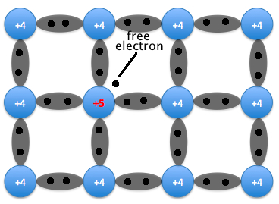
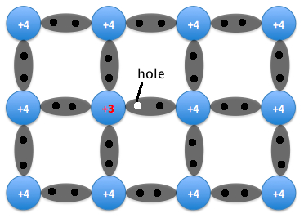
Polovodič typu N a typu P
K atomům polovodiče se přidají jako příměs atomy s větším počtem valenčních elektronů (tzv. donor, dárce). Některé elektrony pak zůstanou nespárované. Tyto elektrony se uvolní, začnou se pohybovat prostorem a zprostředkovávají elektronovou vodivost.
N
K atomům polovodiče se přidají jako příměs atomy s menším počtem valenčních elektronů (tzv. akceptor, příjemce). Po spárování elektrony chybí (tzv. díra). Volné elektrony se začnou pohybovat tak, že se snaží obsadit tyto díry. Jenomže počet volných elektronů je menší než počet děr a proto se zdá, jakoby se pohybovali díry (tzv. děrová vodivost)
P

Slide 31
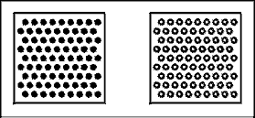
Přechod PN
PN přechod je oblast na rozhraní polovodiče typu P a polovodiče typu N. Při spojení těchto polovodičů se spojí přebytek volných elektronů a přebytek děr, čímž vznikne oblast bez volných nosičů náboje (tzv. depleční oblast). Zbylé ionty zapříčiní vznik elektrického pole a jeho směr je takový, že se zabrání volným nábojům pronikat přes tuto oblast a proud teče pouze jedním směrem.
depleční
oblast

